Slide 1
Visual Detection을 활용한
세탁 및 보관 관리법 제공 서비스
<크로플>
팀장:유성호
팀원:김가연, 신동환, 윤채영, 정세환, 정승연
Notes:
안녕하세요, 저는 2조, 크로플조의 발표를 맡게 된 팀장 유성호 입니다.
발표 시작하겠습니다.
저희 조는 옷에 관한 주제를 선정하려고 고민하다, 옷이 원단과 재질에 따라 각각 다른 특성을 갖고 있는 것을 알게 되었습니다.
이를 모르고 어떤 옷이든지 동일한 방법으로 옷을 세탁하여 옷이 망가지게 되거나, 보관을 잘하지 못하여 입지 못하게 되는 경우가 종종 발생하곤 합니다
따라서, 이런 일을 미연에 방지하기 위해서 비쥬얼 디텍션을 통해 옷의 원단(재질)을 파악하고, 이에 따른 세탁방법과 보관방법을 제공하는 서비스를 만들려고 합니다.
*주제 줄이기 by 유성호

Slide 2
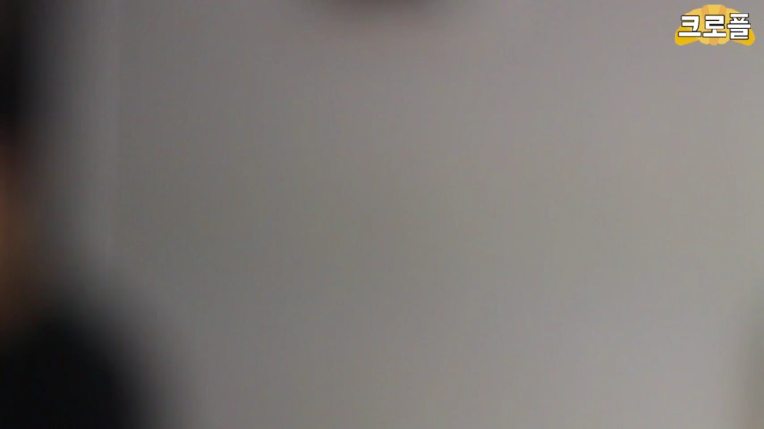
Notes:
1.아이디어, 브레인스토밍,
2.주제 선정 및 구체화
3.자료 수집
4.구현(코딩)-tensorflow, python, vgg16
5.시각화
6.기대효과

Slide 3
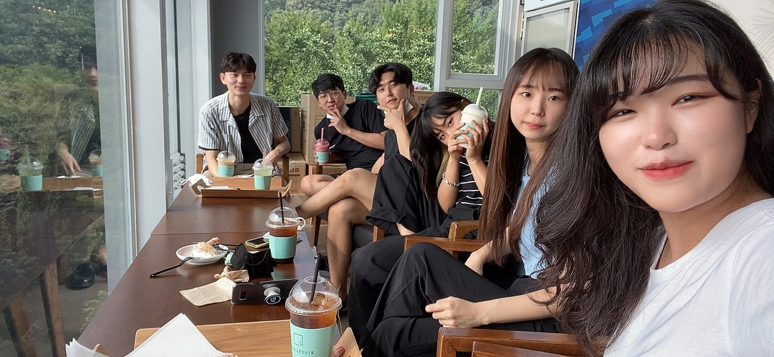
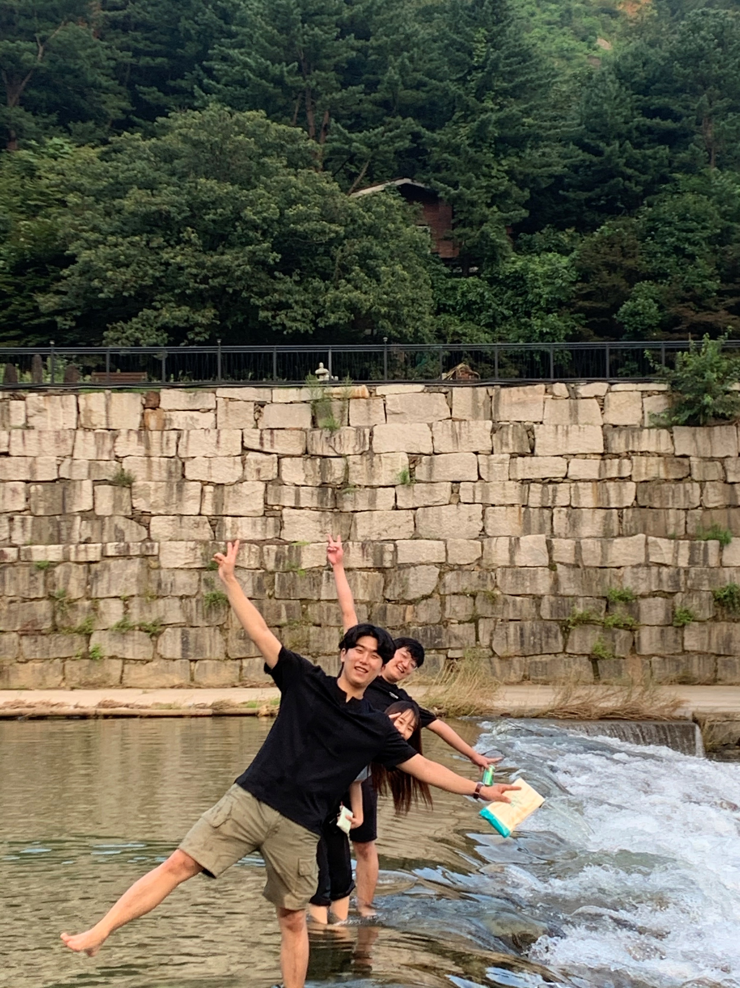
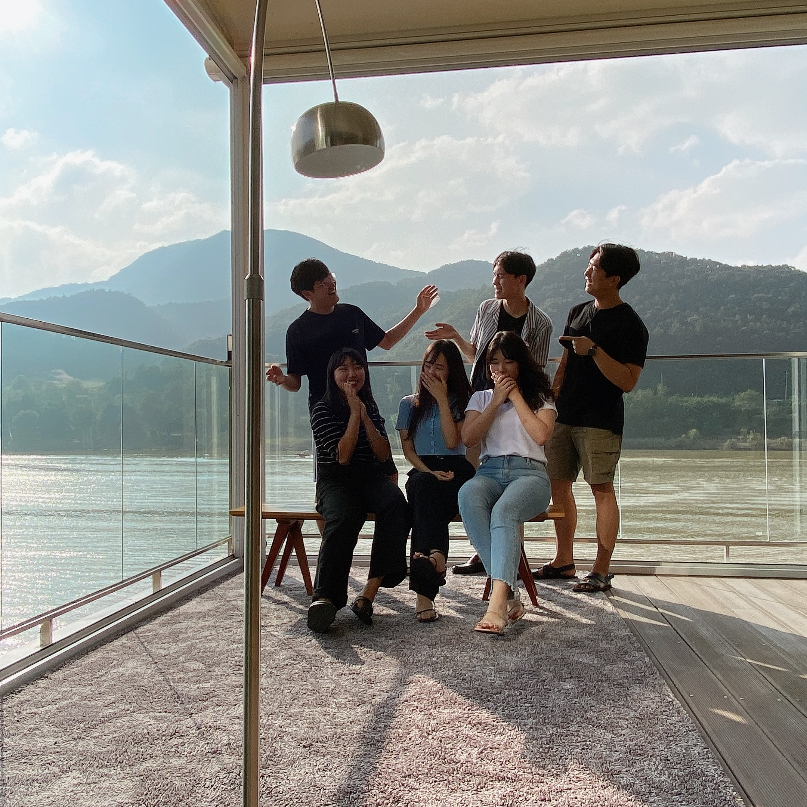
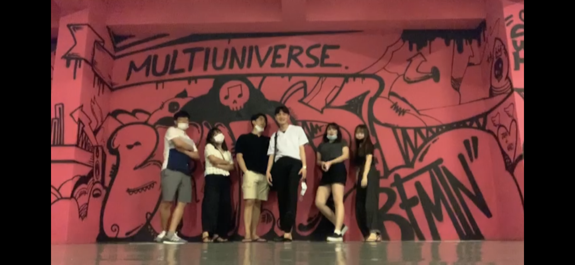
팀원 소개
Notes:
*일반세탁기의 문제점.(가연이 자냐? 자냐고 와인마시는것만 좋아하고ㅠ)
*응답률(설문조사): 빨래해서 망한것,
앞서 말씀드린 것과 같이 옷 즉, 패션에 대한 관심을 갖고 접근하다가 패션의 기본이 되는 옷의 원단을 가지고 디텍션을 하게 되었습니다.
옷을 어떻게 해야 잘 관리하고 보관할 수 있는지에 대한 것을 주제로 삼았고, 이를 통해 어떤 제품이나 서비스를 만들어 낼 수 있을지도 생각해 보았습니다.
>영상1(도입부)
*1.옷을 입을려하는데 뭘 입지? 흠……
*2.옷장에 잇는 옷을 가지고 어떻게 빨아야하지? 어떻게 관리하지? (feat.던져 놓은 옷들)/ 빨래에 넣는데, 개망함…..쭈그러들음
*3.

Slide 4
목차 A table of contents
01 | 주제
02 | 목표
03 | 데이터 분석 과정
04 | 기대효과 및 향후 서비스
05 | 한계점
Notes:
목차는 위와 같습니다.
첫 번째로, 주제를 말씀드리고,
어떠한 목표로 프로젝트를 진행하려고 하는지 설명드리겠습니다.
그 다음으론, 데이터를 어떻게 분석하고 있는지 간략하게 말씀드린 후에,
기대효과와 향후 서비스를 마무리로 발표를 진행하겠습니다.
*최종결과물. Smart phone application

Slide 5
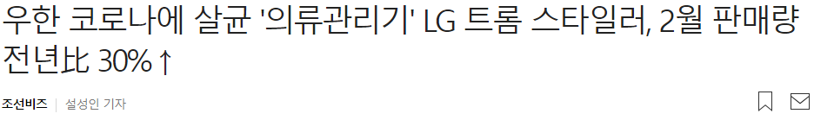
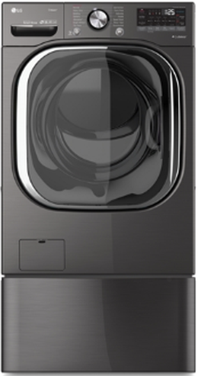
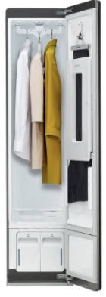
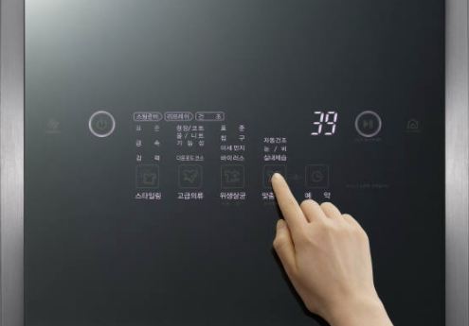
주제 선정 배경
Notes:
*lg전자의 AI DD모터가 탑재된 의류 무게를 감지한 후 인공지능이 약 2만개의 빅데이터를 활용해 의류 재질을 판단한다. 이어 드럼세탁기는 LG전자만의 세탁방법인 6모션 가운데 최적의 모션을 선택한다.
글로벌 인증기관인 인터텍이 동일한 속옷 2kg을 각각 표준 코스로 세탁해 비교한 결과 인공지능 DD모터가 탑재된 세탁기가 일반 드럼세탁기보다 옷감 보호 성능이 약 18% 더 좋았다.
*LG 트롬 스타일러는 2011년 LG전자가 세계 처음 출시한 의류관리기다. 세탁기 '스팀', 냉장고 '온도 관리', 에어컨 '기류 제어' 등 주요 가전 핵심기술을 한 데 모은 제품으로, 글로벌 181개 특허기술을 보유하고 있다. 현재는 생활가전 시장 필수 가전이 되면서 최근에는 여러 제조사에서도 비슷한 제품을 내놓기 시작했다. 기존에 없던 '의류관리기'라는 새로운 제품군을 만들어 낸 것이다.
앞서 말씀드린 것과 같이 옷 즉, 패션에 대한 관심을 갖고 접근하다가 패션의 기본이 되는 옷의 원단을 가지고 디텍션을 하게 되었습니다.
옷을 어떻게 해야 잘 관리하고 보관할 수 있는지에 대한 것을 주제로 삼았고, 이를 통해 어떤 제품이나 서비스를 만들어 낼 수 있을지도 생각해 보았습니다.

Slide 6


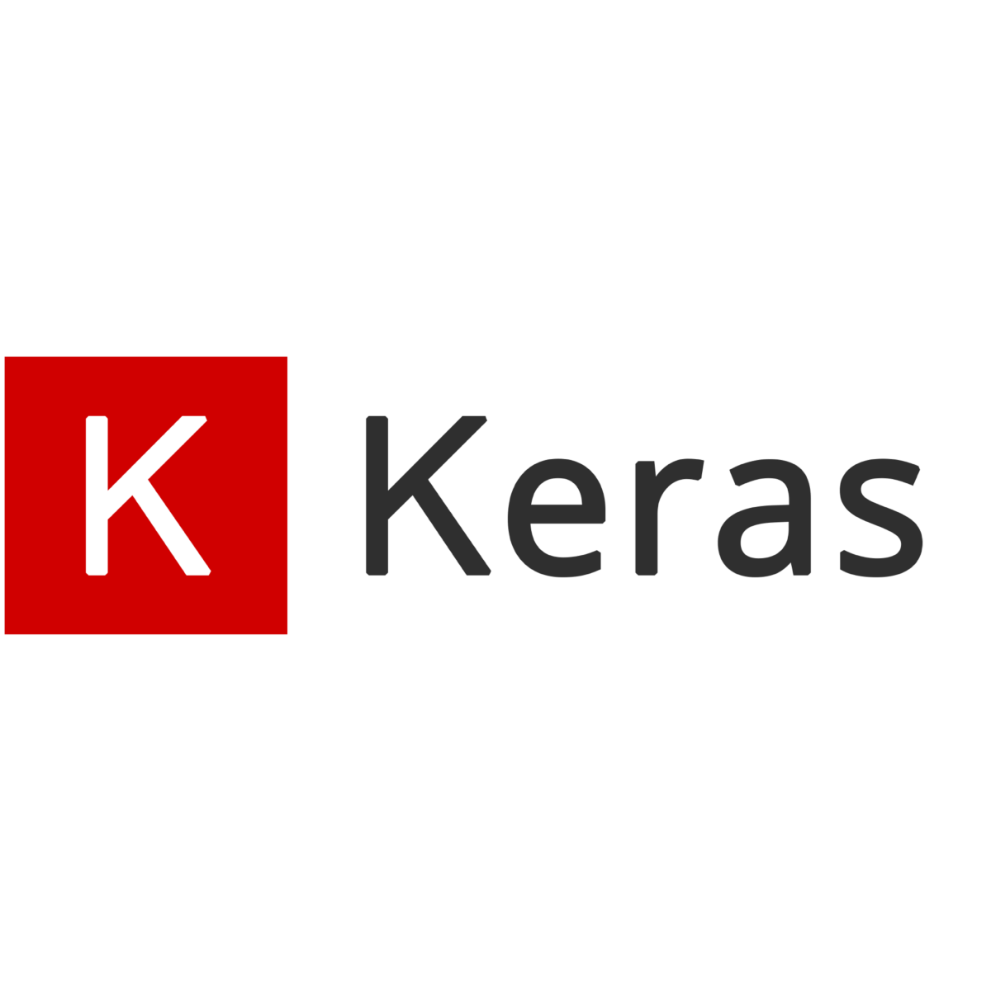
프로젝트 로드맵
브레인
스토밍
주제 선정
및
구체화
데이터 수집
모델링
test
시각화
Web 개발
최종
Notes:
1.아이디어, 브레인스토밍,
2.주제 선정 및 구체화
3.자료 수집
4.구현(코딩)-tensorflow, python, vgg16
5.시각화
6.기대효과 – 이건 로드맵에 맞지 않는 듯 서비스화 어떄요

Slide 7

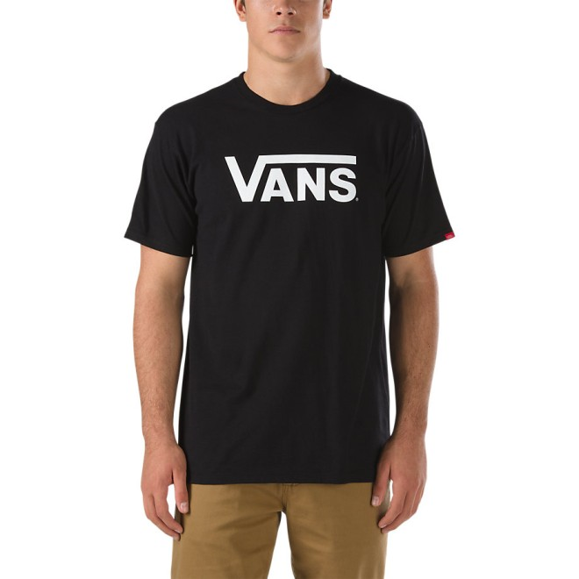
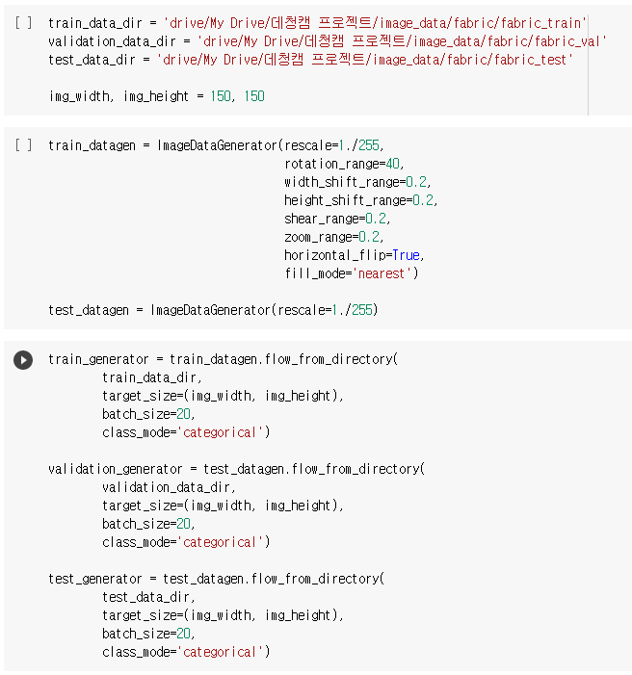
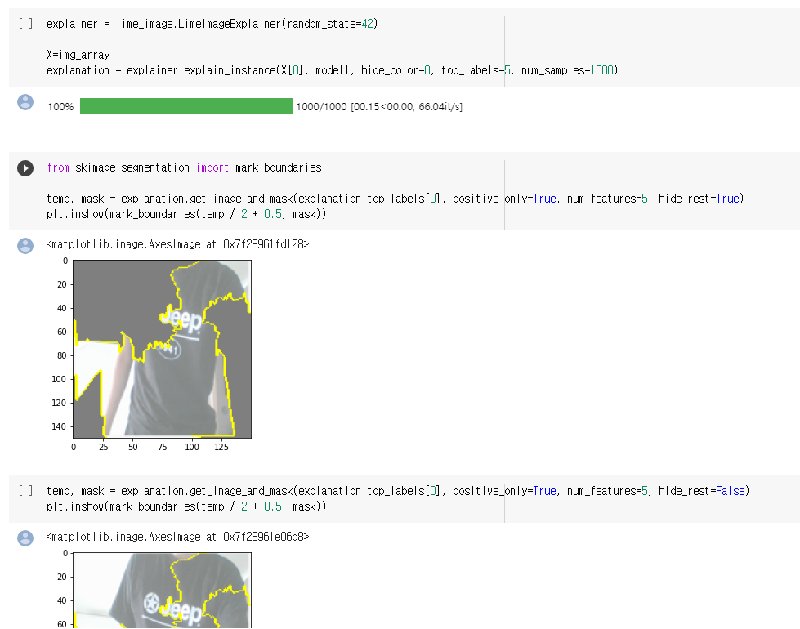
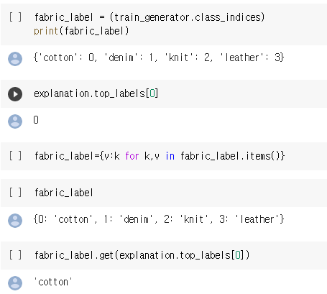
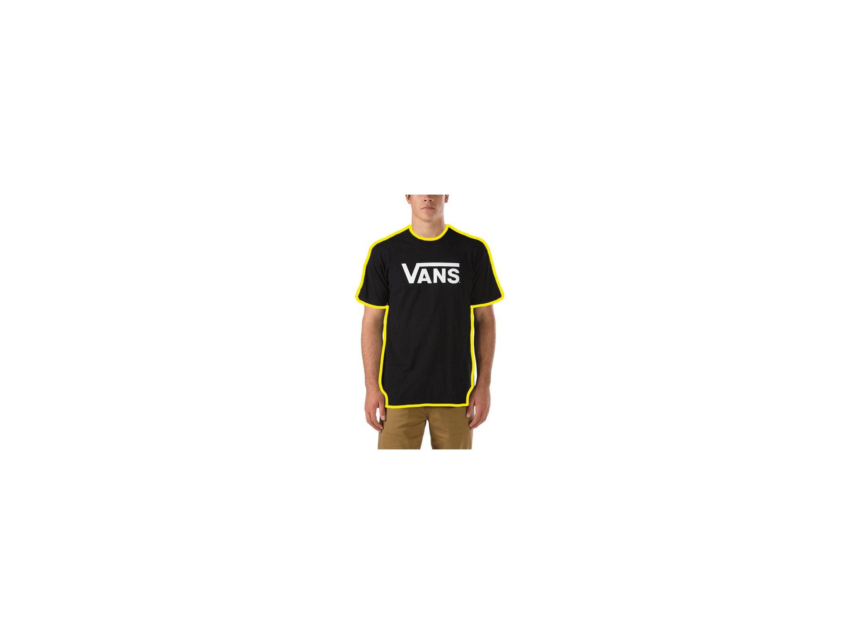
Summary
상의 이미지 입력
fabric
Deep Learning
Model
For
cotton
denim
leather
knit
재질
색
소매
길이
color
boundary
dark
light
etc
sleeve
long
short
Notes:
1.이미지들
2.구현코딩
3.(재질,길이,색깔)

Slide 8
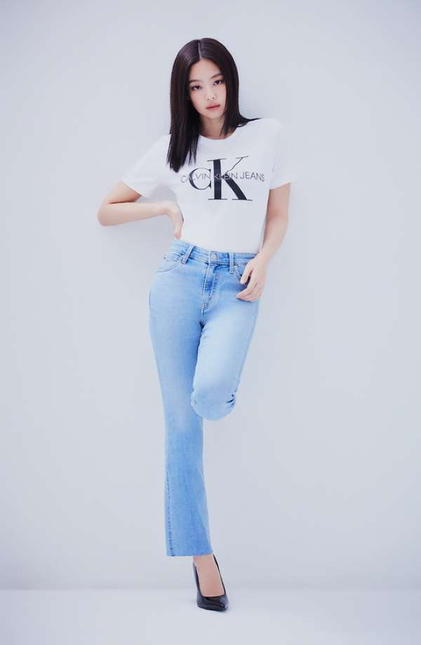
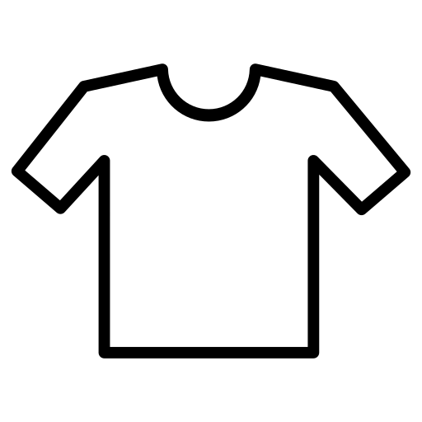

목표
사진 인식을 통한 옷의 특징 감지
T-shirts
White
Cotton
Short sleeve
Pants
Blue
Denim
Long
“옷 재질 및 색에 맞는 세탁 및 보관 관리법 제공”
세탁 시스템 자동화 / 옷장 온도 및 습도 자동 조절
Notes:
재질에 따른 세탁 및 보관관리법을 제공하여 사용자가 옷을 카메라에 비추었을때,
이것이 어떤 원단의 옷이고, 따라서 세탁은 이렇게하고, 관리는 이렇게 해야되는것을 자동화시키는 것이 목표라고 할 수 있습니다.
*유성호: 옷의 크기 키우ㅠ기

Slide 9
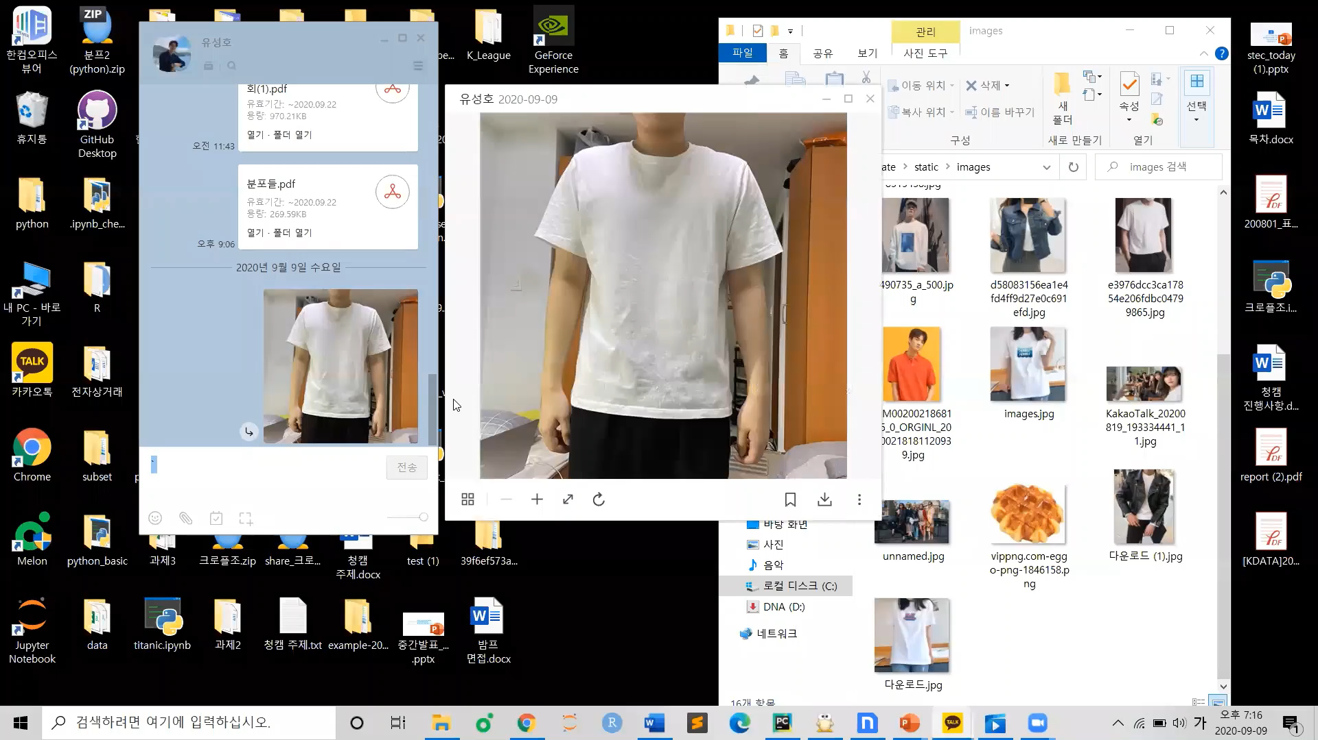

Slide 10
구현 과정
Data acquisition
Preprocessing
Training/Test
Visualization
데이터 수집
Internet crawling
&
기존 공개된
fashion dataset
(deep fashion 및
Kaggle fashion product)
데이터 전처리
옷을 제외한 배경부분 제거
여러가지 모델을
활용한 학습/훈련
(VGG16, DenseNet,
GoogleNet)
학습 결과를
시각화
Notes:
구현과정은 위와 같습니다.
*테스트, 우리가 직접찍은 사진의 라벨이 뜨는 단계.
(→영상에 넣어도 될듯 나중에.)

Slide 11
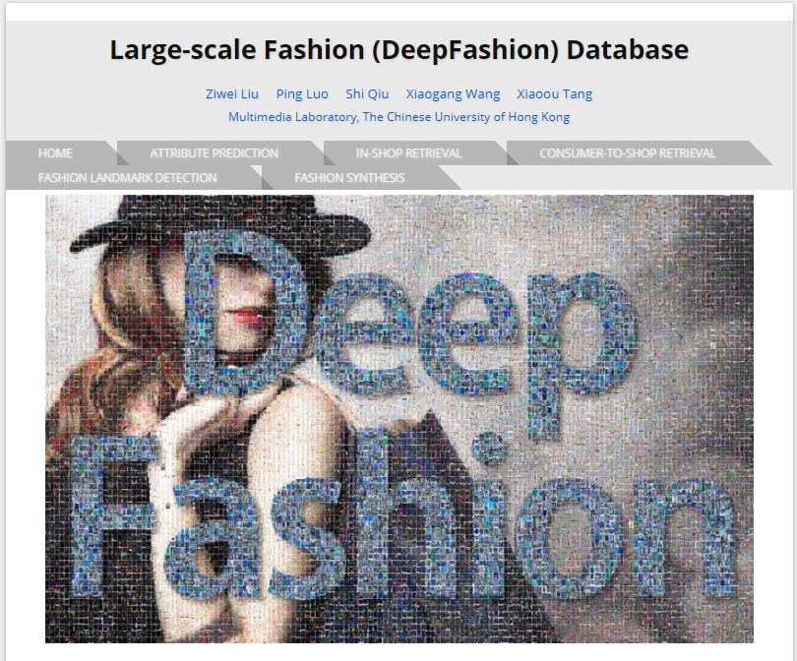
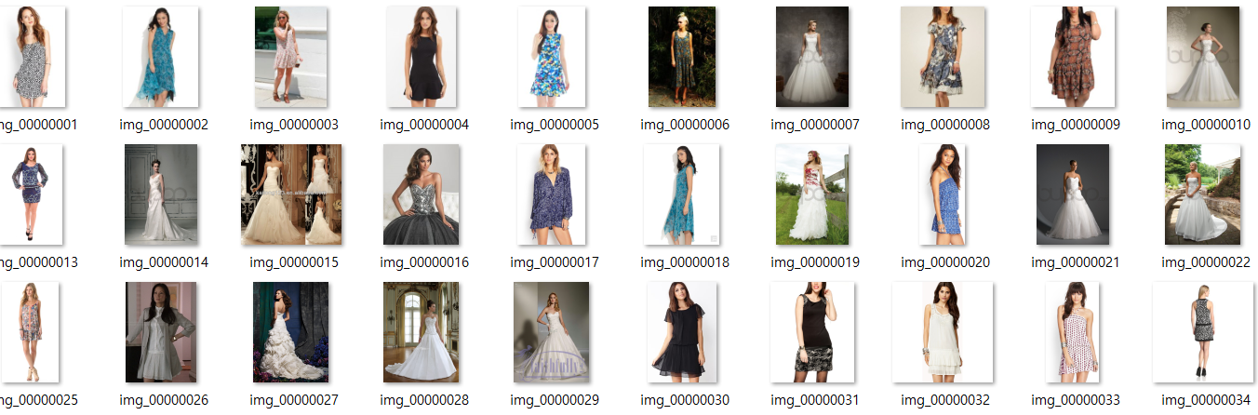
구현 과정
Data Acquisition – Image Crawling & Data set opened to the public
Notes:
수집단계에서는 이미지를 크롤링하여 수천개의 이미지 데이터를 수집하였습니다.

Slide 12
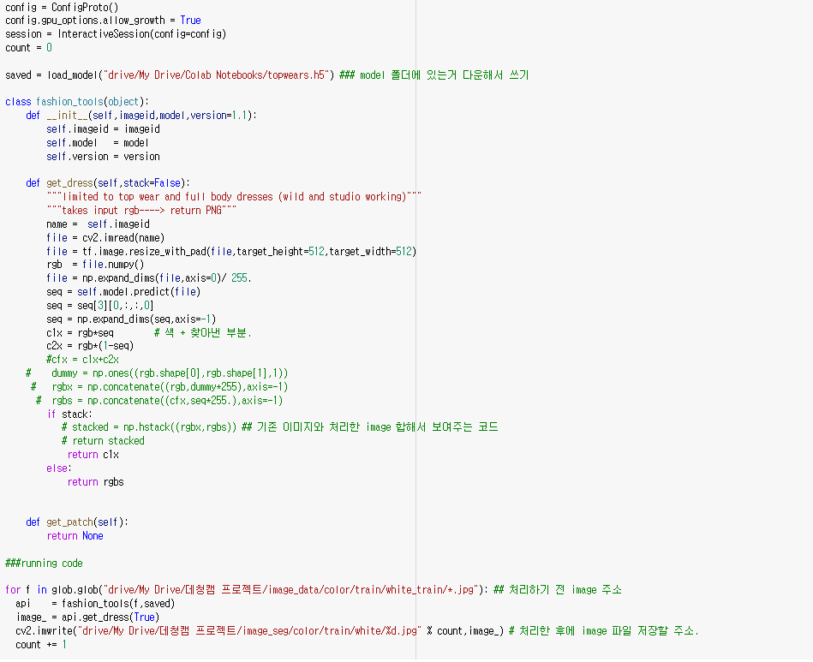
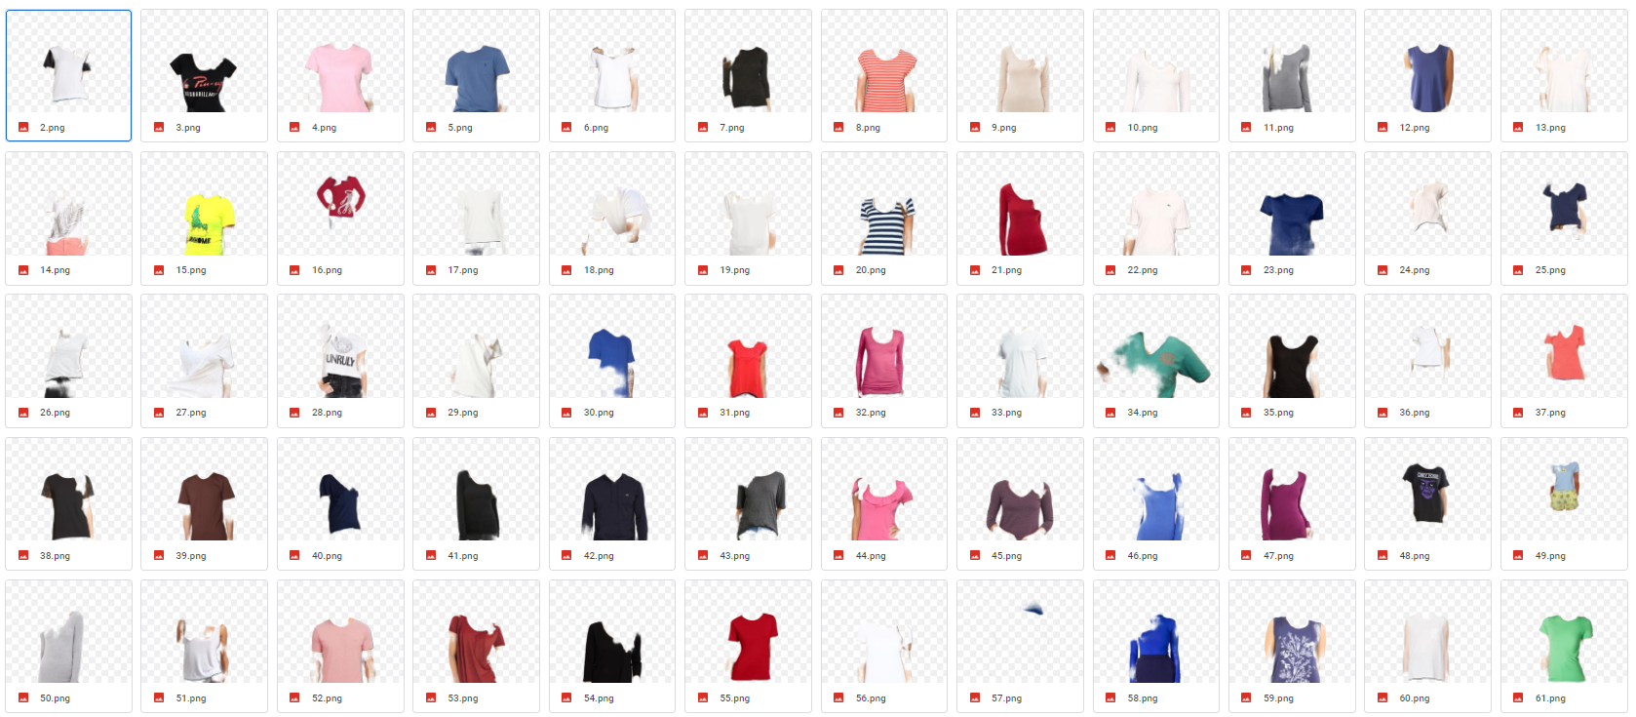
구현 과정
Data Preprocessing
카테고리별 분류
배경 제거를 통한 노이즈 제거
Notes:
데이터 전처리 과정입니다.
위와 같이 상의를 제외한 신체부위나 하의는 모두 제거하고 상의에만 초점을 맞추어서 진행하였습니다.
상의가 아닌부분은 노이즈로 설정하고 제거하였습니다.
*노력한과정 보여주기, <-세환이 한 내용을 보여주기

Slide 13
구현 과정
Training / Test
Train set
Validation set
Test set
“ 여러 모델로 학습 후 test accuracy가
가장 높은 모델 선택 “
CNN
Notes:
여러 개의 cnn모델을 통해서 이미지데이터를 훈련시키고 test셋을 통해 validation값과 accuracy값을 통해 가장 높은 값을 도출하여 선정하였다.
*이미지 불러오는것을 image generator을 가져온 것.
*가져온 이미지를 cnn모델 통해 돌림
*시연함.
>>train,validation,test -> image generator -> cnn model -> optimize -> result,

Slide 14
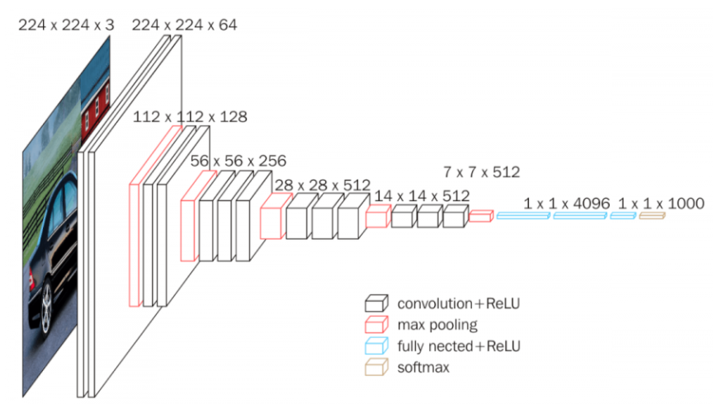
구현 과정 (1) VGG16
13 Convolution Layer
3 Fully Connected Layer
2 x 2 max pooling
3 x 3 convolution filter
Softmax, ReLu 적용
Notes:
위와 같이 accuracy가 가장 높은 VGG16, DenseNet, 그리고GoogleNet을 이용하였다.
*cnn모델들이 각각 뭐가 좋은지, 장단점; 구글링
*??????, 그래프나 차트로 버젼별로 나타내기(꺽은선, 막대그래프 보여주기) →누가….?→정세환………유성호….김가연…..ㅎ ㅇㅋ??

Slide 15
구현 과정 (1) VGG16
ImageDataGenerator
train set
tensor image data batch 생성
validation set
test set
VGG16
Adam
Optimizer
●Keras Sequential model 이용해 VGG16 모델 생성
● Pretrained model 사용
학습
Accuracy 및 loss 확인
Callback function
ModelCheckpoint 함수로
최적의 모델 저장
Notes:
위와 같이 accuracy가 가장 높은 VGG16, DenseNet, 그리고GoogleNet을 이용하였다.
*cnn모델들이 각각 뭐가 좋은지, 장단점; 구글링
*??????, 그래프나 차트로 버젼별로 나타내기(꺽은선, 막대그래프 보여주기) →누가….?→정세환………유성호….김가연…..ㅎ ㅇㅋ??

Slide 16
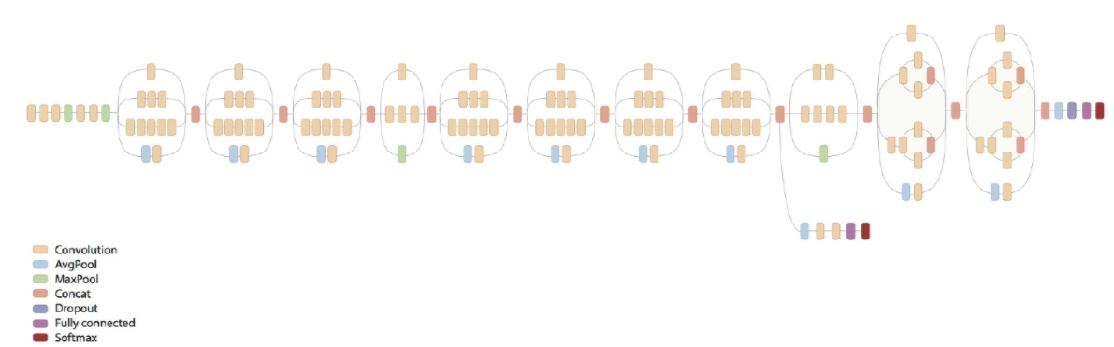
구현 과정 (2) Inception v3
3x3 conv로 비용 절감
1xN, Nx1로 factorization : 연산량 감소
Conv와 Pooling 순서 병합해 연산량 감소
conv layer를 통해 representational bottleneck 감소
Notes:
위와 같이 accuracy가 가장 높은 VGG16, DenseNet, 그리고GoogleNet을 이용하였다.
*cnn모델들이 각각 뭐가 좋은지, 장단점; 구글링
*??????, 그래프나 차트로 버젼별로 나타내기(꺽은선, 막대그래프 보여주기) →누가….?→정세환………유성호….김가연…..ㅎ ㅇㅋ??

Slide 17
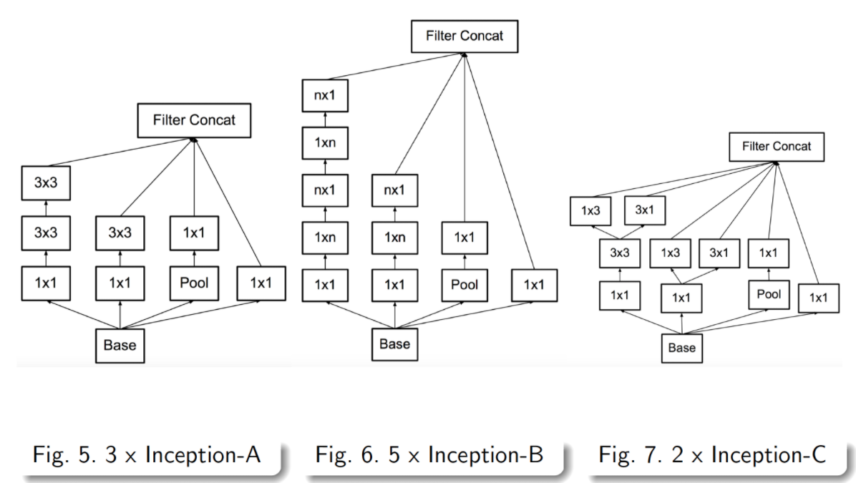
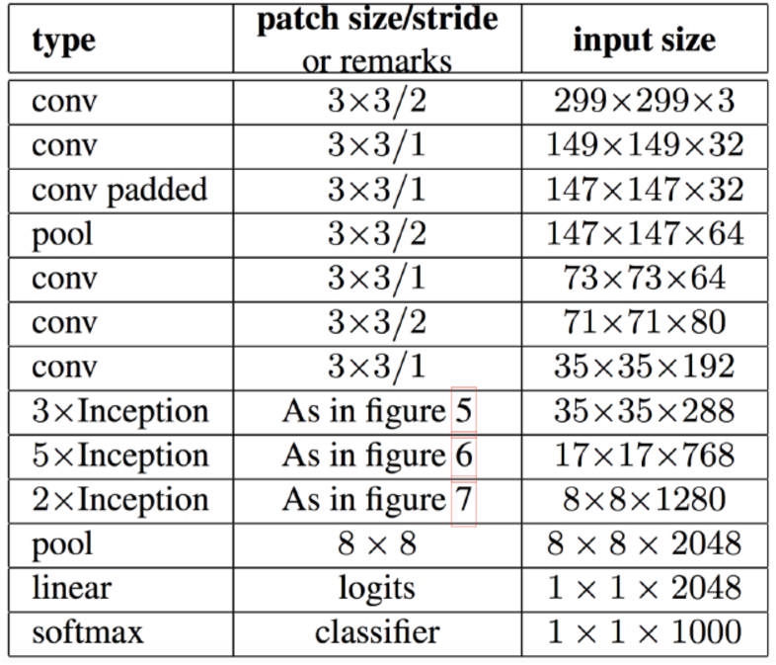
구현 과정 (2) Inception v3
Notes:
위와 같이 accuracy가 가장 높은 VGG16, DenseNet, 그리고GoogleNet을 이용하였다.
*cnn모델들이 각각 뭐가 좋은지, 장단점; 구글링
*??????, 그래프나 차트로 버젼별로 나타내기(꺽은선, 막대그래프 보여주기) →누가….?→정세환………유성호….김가연…..ㅎ ㅇㅋ??

Slide 18
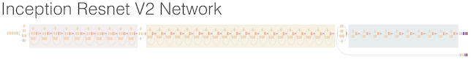
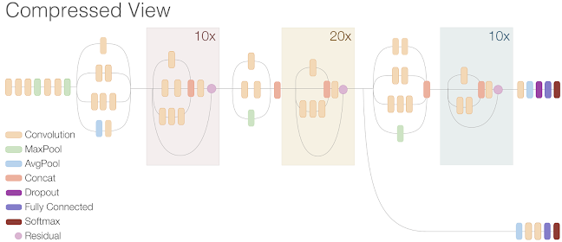
구현 과정 (3) Inception-ResNet-v2
Notes:
위와 같이 accuracy가 가장 높은 VGG16, DenseNet, 그리고GoogleNet을 이용하였다.
*cnn모델들이 각각 뭐가 좋은지, 장단점; 구글링
*??????, 그래프나 차트로 버젼별로 나타내기(꺽은선, 막대그래프 보여주기) →누가….?→정세환………유성호….김가연…..ㅎ ㅇㅋ??

Slide 19
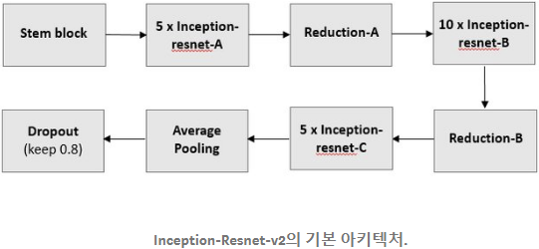
구현 과정 (3) Inception-ResNet-v2
ImageNet database의 이미지 대해 훈련 된 CNN
164개의 layer depth
이미지를 키보드, 연필, 동물 등 1000개의 개체로 분류 가능
Input크기 299 x 299
Output: 추정 class 확률
여러 크기의 conv filter가 residual 연결과 결합
Residual연결 사용으로 깊은 구조로 인한 성능 저하 방지 및 훈련시간 단축
Notes:
위와 같이 accuracy가 가장 높은 VGG16, DenseNet, 그리고GoogleNet을 이용하였다.
*cnn모델들이 각각 뭐가 좋은지, 장단점; 구글링
*??????, 그래프나 차트로 버젼별로 나타내기(꺽은선, 막대그래프 보여주기) →누가….?→정세환………유성호….김가연…..ㅎ ㅇㅋ??

Slide 20
구현 과정 (3) Inception-ResNet-v2
ImageDataGenerator
train set
tensor image data batch 생성
validation set
test set
Inception-ResNet V2
●Keras.applications.InceptionResNetV2( )
●keras로 model 불러와 conv_base에 저장
학습
Accuracy 및 loss 확인
●conv_base에 Keras Sequential model 이용해 Flatten처리 및 Dense Layers 추가
● activation function으로 ReLu와 softmax 사용
RMSprop
Optimizer
Notes:
위와 같이 accuracy가 가장 높은 VGG16, DenseNet, 그리고GoogleNet을 이용하였다.
*cnn모델들이 각각 뭐가 좋은지, 장단점; 구글링
*??????, 그래프나 차트로 버젼별로 나타내기(꺽은선, 막대그래프 보여주기) →누가….?→정세환………유성호….김가연…..ㅎ ㅇㅋ??

Slide 21
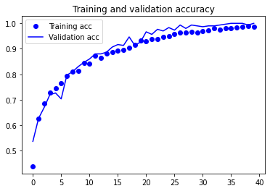
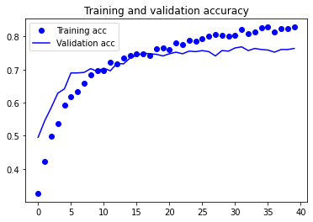
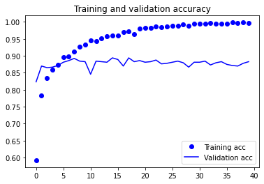
구현 과정 (6)모델 별 비교
VGG 16
Inception V3
Inception-ResNet V2
Notes:
위와 같이 accuracy가 가장 높은 VGG16, DenseNet, 그리고GoogleNet을 이용하였다.
*cnn모델들이 각각 뭐가 좋은지, 장단점; 구글링
*??????, 그래프나 차트로 버젼별로 나타내기(꺽은선, 막대그래프 보여주기) →누가….?→정세환………유성호….김가연…..ㅎ ㅇㅋ??

Slide 22
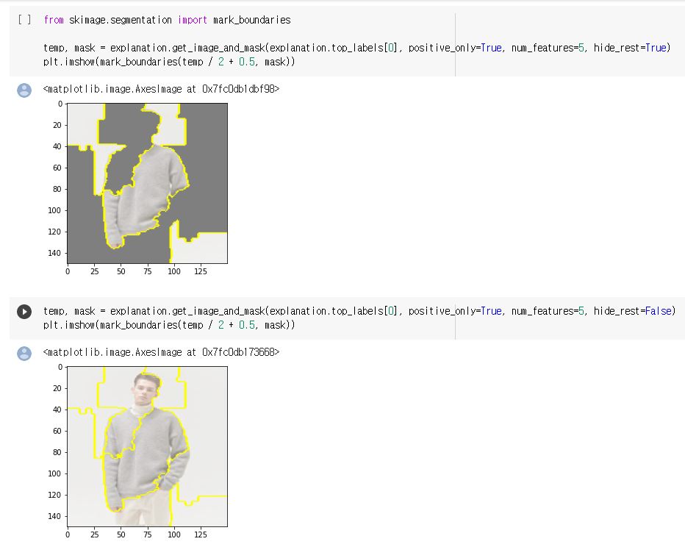
구현 과정 (4)시각화
상의 영역 segmentation
이미지 입력
ndarray 형태로 변환
Explainer 생성
Lime.image.LimeImageExplaner
Image masking
Explainer.get_image_and_mask
Notes:
위와 같이 accuracy가 가장 높은 VGG16, DenseNet, 그리고GoogleNet을 이용하였다.
*cnn모델들이 각각 뭐가 좋은지, 장단점; 구글링
*??????, 그래프나 차트로 버젼별로 나타내기(꺽은선, 막대그래프 보여주기) →누가….?→정세환………유성호….김가연…..ㅎ ㅇㅋ??

Slide 23
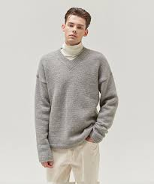
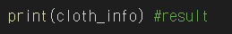
구현 과정 (5)학습 결과
fabric
cotton
leather
denim
knit
color
sleeve
dark
light
etc
long
short
Notes:
위와 같이 accuracy가 가장 높은 VGG16, DenseNet, 그리고GoogleNet을 이용하였다.
*cnn모델들이 각각 뭐가 좋은지, 장단점; 구글링
*??????, 그래프나 차트로 버젼별로 나타내기(꺽은선, 막대그래프 보여주기) →누가….?→정세환………유성호….김가연…..ㅎ ㅇㅋ??

Slide 24
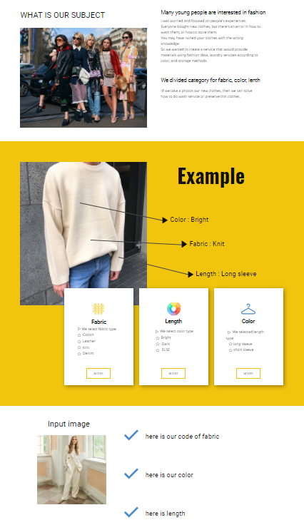
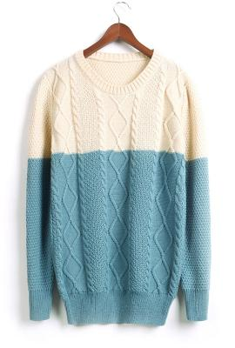
최종 구현 결과
“Web Application”
Input Image
물세탁
30도 이하 미지근한 물에 뒤집어 단독 세탁.
섬유유연제 사용시 정전기를 방지 가능
Knit
White&Blue
Wool
Long sleeve
Notes:
(어플로 정보확인도 가능)

Slide 25
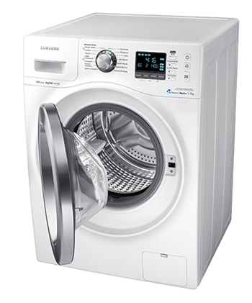
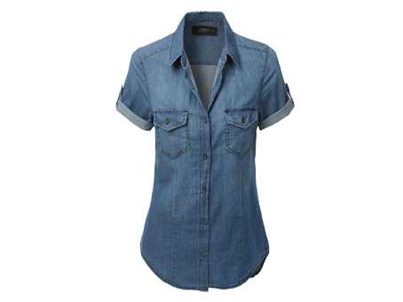
기대효과 / 향후 서비스
“Smart Washing machine”
Denim
Shirts
Blue
Short sleeve
물 온도 22°C
중성세제
찬물 헹굼
뜨거운 건조 과정 생략
흰 옷 감지 시 세탁 중지
Notes:
향후 서비스는 첫 번째로,Smart Washing Machine이다. 이것은 세탁에 대한 스마트화이다. 옷을 최적의 온도와 조건을 자동으로 맞추어 세탁해주는 스마트 세탁기를 만드는 것이다.
이를 통해 어떤옷을 어떤방식으로 빨아야하는지에 대한 걱정이 사라지게 되는 것이다.

Slide 26
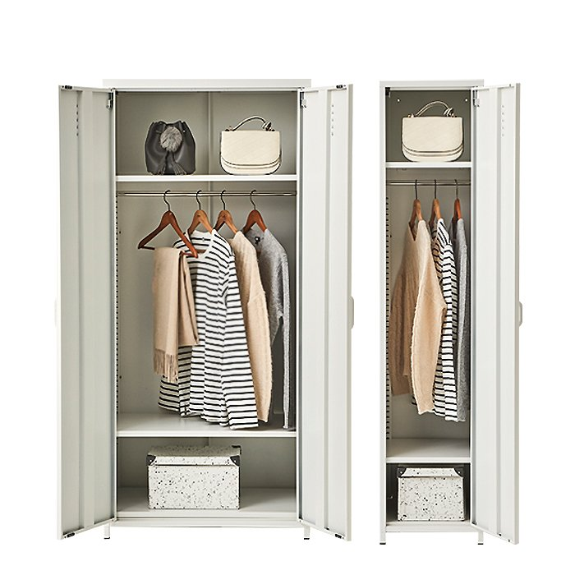
기대효과 / 향후 서비스
“Smart Closet”
온도: 15°C
습도: 50%
cotton
stripe
Long
Knit
Beige
Long
wool
온도: 10°C
습도:30%
Notes:
또 다른 향후 서비스는, 원단에 맞는 온도와 습도를 각각 옷에 맞추어 조정해주는 ‘Smart Closet’이 될 것이다. 세탁에 이어서 어떻게 해야 잘 보관할 수 있는지에 대한 걱정이 사라지게 되는 것이다.

Slide 27
한계점
혼합 소재인 경우 재질에 대한 정확한 분류가 어렵다.
세탁 라벨이 있는 경우 굳이 detection할 필요가 없다.
원단이 워낙 다양해 분류가 불확실하다.
Notes:
혼합소재의 정확한 파악이 어렵다
택이 있는 경우, 굳이 디텍션을 할 필요가 없다.
다양한 원단이 같이 묶일 가능성이

Slide 28
참고문헌
M.Hadi Kiapour, Xufeng Han,. . . Tamara L.Berg(2015). Where to buy It: Matching Street Clothing Photos in Online Shops
M.Hadi Kiapour, Kota Yamaguchi, . . . Tamara L.Berg(2014). Hipster Wars: Discovering Elements of Fashion Styles
Tong He, Yang Hu (2018). FashionNet: Personalized Outfit Recommendation with Deep Neural Network
https://github.com/PlabanM1/FashionNet/blob/master/FashionNet.ipynb
https://biz.chosun.com/site/data/html_dir/2020/03/12/2020031201161.html
https://m.etnews.com/20190708000311?obj=Tzo4OiJzdGRDbGFzcyI6Mjp7czo3OiJyZWZlcmVyIjtOO3M6NzoiZm9yd2FyZCI7czoxMzoid2ViIHRvIG1vYmlsZSI7fQ%3D%3D
http://www.irobotnews.com/news/articleView.html?idxno=19177
https://www.kaggle.com/paramaggarwal/fashion-product-images-dataset?

Slide 29
Q&A
Notes:
예상질문.
1.이와 비슷한 제품이 lg에 있다고 들었는데, 혹시 병 형신이세여? 아아 네네 맞습니다. 그렇지만 저희는 더욱더 구체적인 방향을 가지고 있습니다. 저희는 세탁뿐만아니라 보관까지의 방안을 생각하여, 옷을 오래 유지할 수 있게 하는 것입니다. 차별점을 이해하셨나요?
2.Cnn모델들의 구현과정이랑 ㅇ선택이유?:
3.이미지 디텍션으로만 하면 조명 등의 영향을 받을 것인데 어떻게 해결할 것인가요? 남이사요~
4.시간비교(cnn모델) 확인해봣는지? : 정확한 소요시간, 이미지 추론하는 시간
5.
6.

Slide 30
감사합니다

